Slide 1
数据结构实验
lab 10

Slide 2
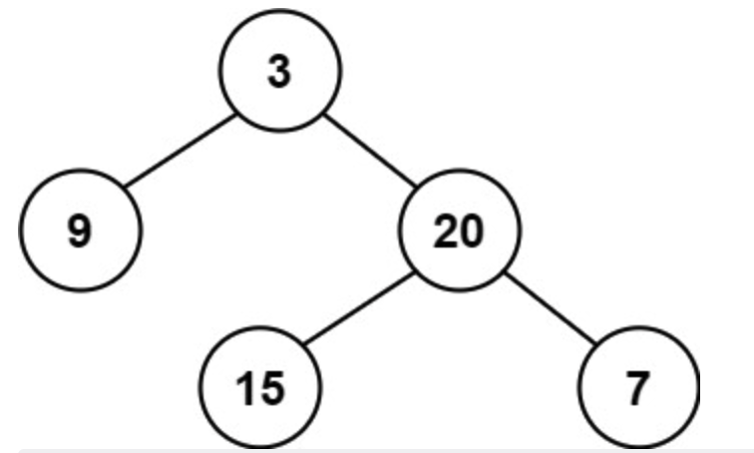
Lab 10 问题 1
给定一个二叉树
判断它是否为 AVL 树
例 1
输入：
输出：false

Slide 3
Lab 10 问题 2
不使用任何内建的哈希表库
设计一个哈希映射（HashMap）
void put(int key, int value)
向 HashMap 插入一个键值对 (key, value) 。如果 key 已经存在于映射中，则更新其对应的值 value 。
int get(int key)
返回特定的 key 所映射的 value ；如果映射中不包含 key 的映射，返回 -1 。
void remove(key)
如果映射中存在 key 的映射，则移除 key 和它所对应的 value

Slide 4
Lab 10 评分标准
（每道题均为 10 分）
课堂助教检查（5 分）
编译运行正常
至少 3 个测试用例
可以描述清楚算法逻辑
提交代码文件（4 分）
提交到 elearning 平台
编译运行正常
有详细注释
至少 3 个测试用例
有优化或亮点（ 1 分）

